Slide 1
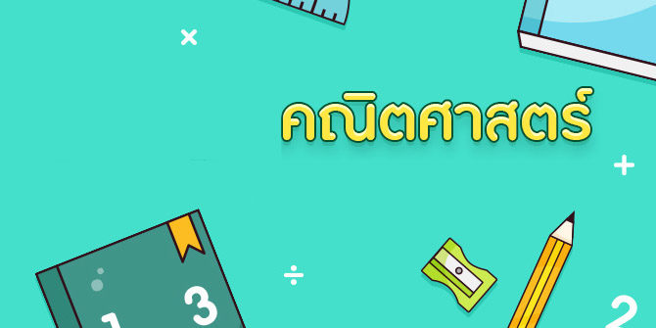
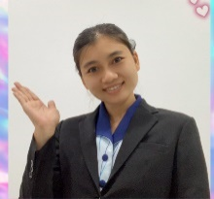
ระบบการจัดการเรียนการสอนออนไลน์
วิชา คณิตศาสตร์พื้นฐาน รหัส ค22102
คุณครูพิมพ์ชนก อินยา
กลุ่มสาระคณิตศาสตร์

Slide 2
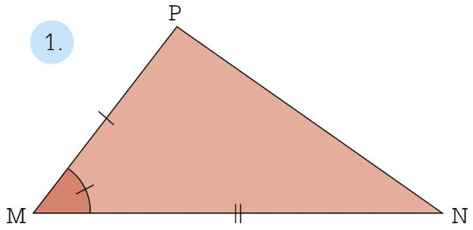
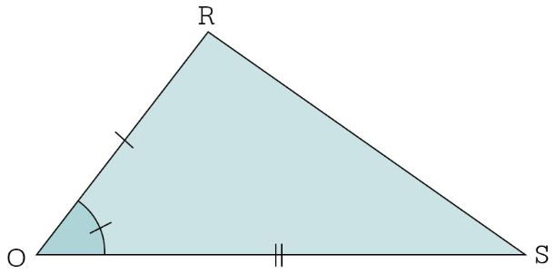

Slide 3
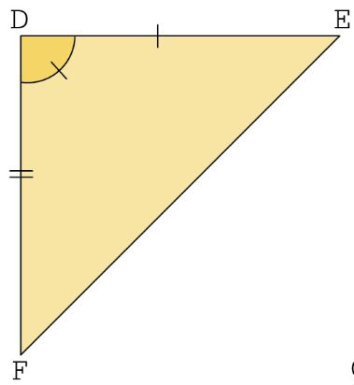
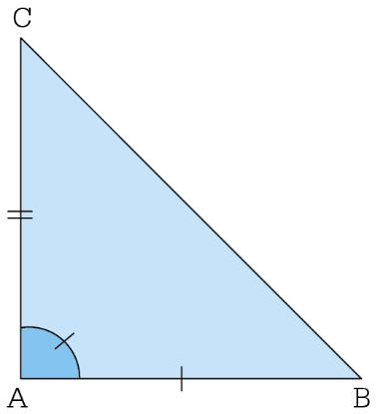
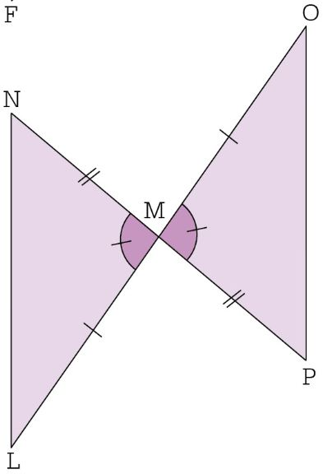
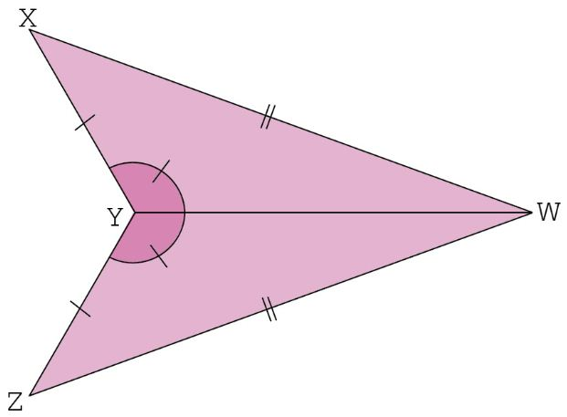
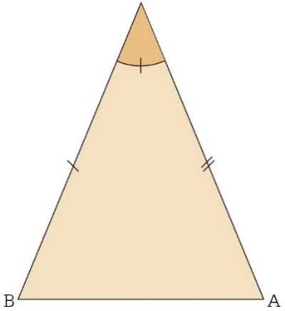
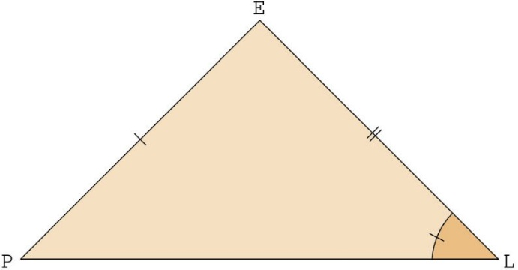

Slide 4
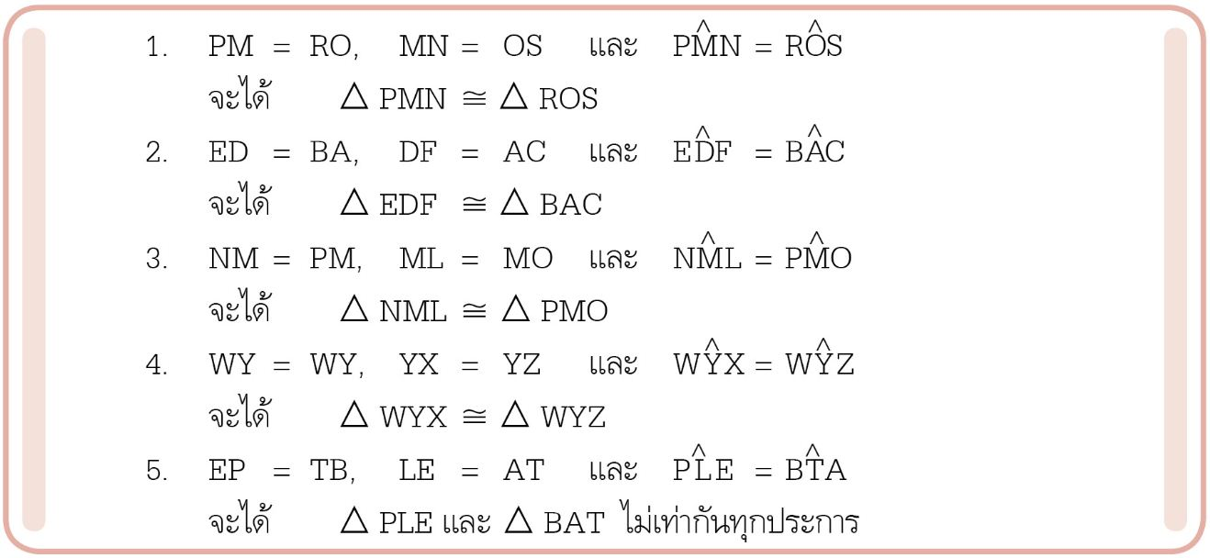

Slide 6
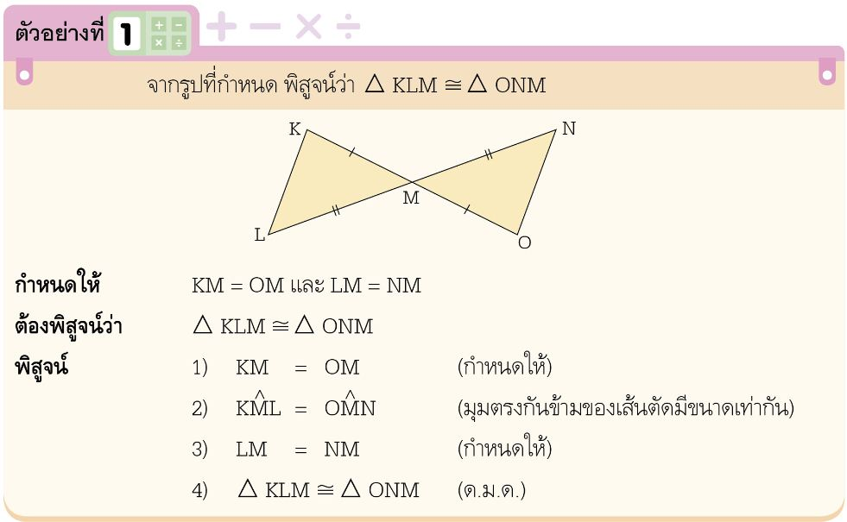
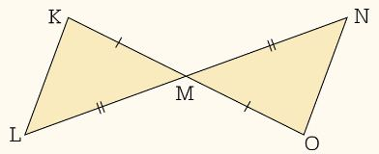

Slide 7
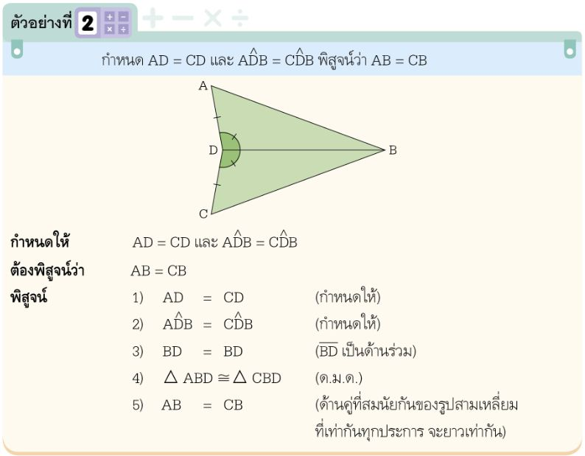
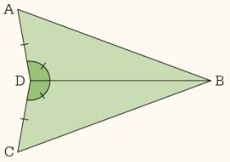

Slide 8
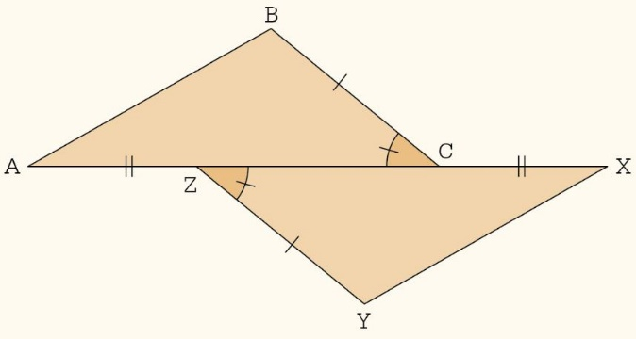

Slide 9
สรุป
การตรวจสอบความเท่ากันทุกประการของรูปสามเหลี่ยมสองรูปจะต้องตรวจสอบการเท่ากันของความยาวของด้านที่สมนัยกัน 3 คู่ และการเท่ากันของขนาดของมุมคู่ที่สมนัยกันอีก 3 มุม

Slide 10
ระบบการจัดการเรียนการสอนออนไลน์
วิชา คณิตศาสตร์พื้นฐาน รหัส ค22102
คุณครูพิมพ์ชนก อินยา
กลุ่มสาระคณิตศาสตร์

